Slide 1
TOGLIERE NASTRI, AGGIUNGERE ARTE
DALLE
CLASSI SECONDE DI FARIGLIANO
Venerdì 18 febbraio, nell’ora di arte e immagine, ci siamo collegati con il complesso monumentale di San Francesco a Cuneo, che ospitava la mostra "Pittura in persona. La nuova collezione della Fondazione CRC", allestita dalla Fondazione CRC in collaborazione con il Castello di Rivoli Museo di Arte Contemporanea.
La responsabile dell’associazione culturale “La scatola gialla” ci ha guidato nella visita virtuale con spiegazioni di alcune opere realizzate da giovani artisti con stili differenti. C’erano opere figurative e opere astratte. Ci hanno dato testimonianza che l’arte contemporanea utilizza linguaggi e tecniche diverse. Successivamente abbiamo svolto un’attività di laboratorio online, intitolata Togliere nastri, aggiungere arte. Consisteva nel creare dei motivi stratificati di colore, utilizzando lo scotch di carta, che viene applicato in modo da creare una griglia successivamente rimossa. Questo laboratorio è stato ispirato alle opere di Erik Saglia. L’esperienza è stata positiva, perché ha stimolato la nostra creatività e ha insegnato una tecnica nuova, che tutti possono provare.

Slide 2
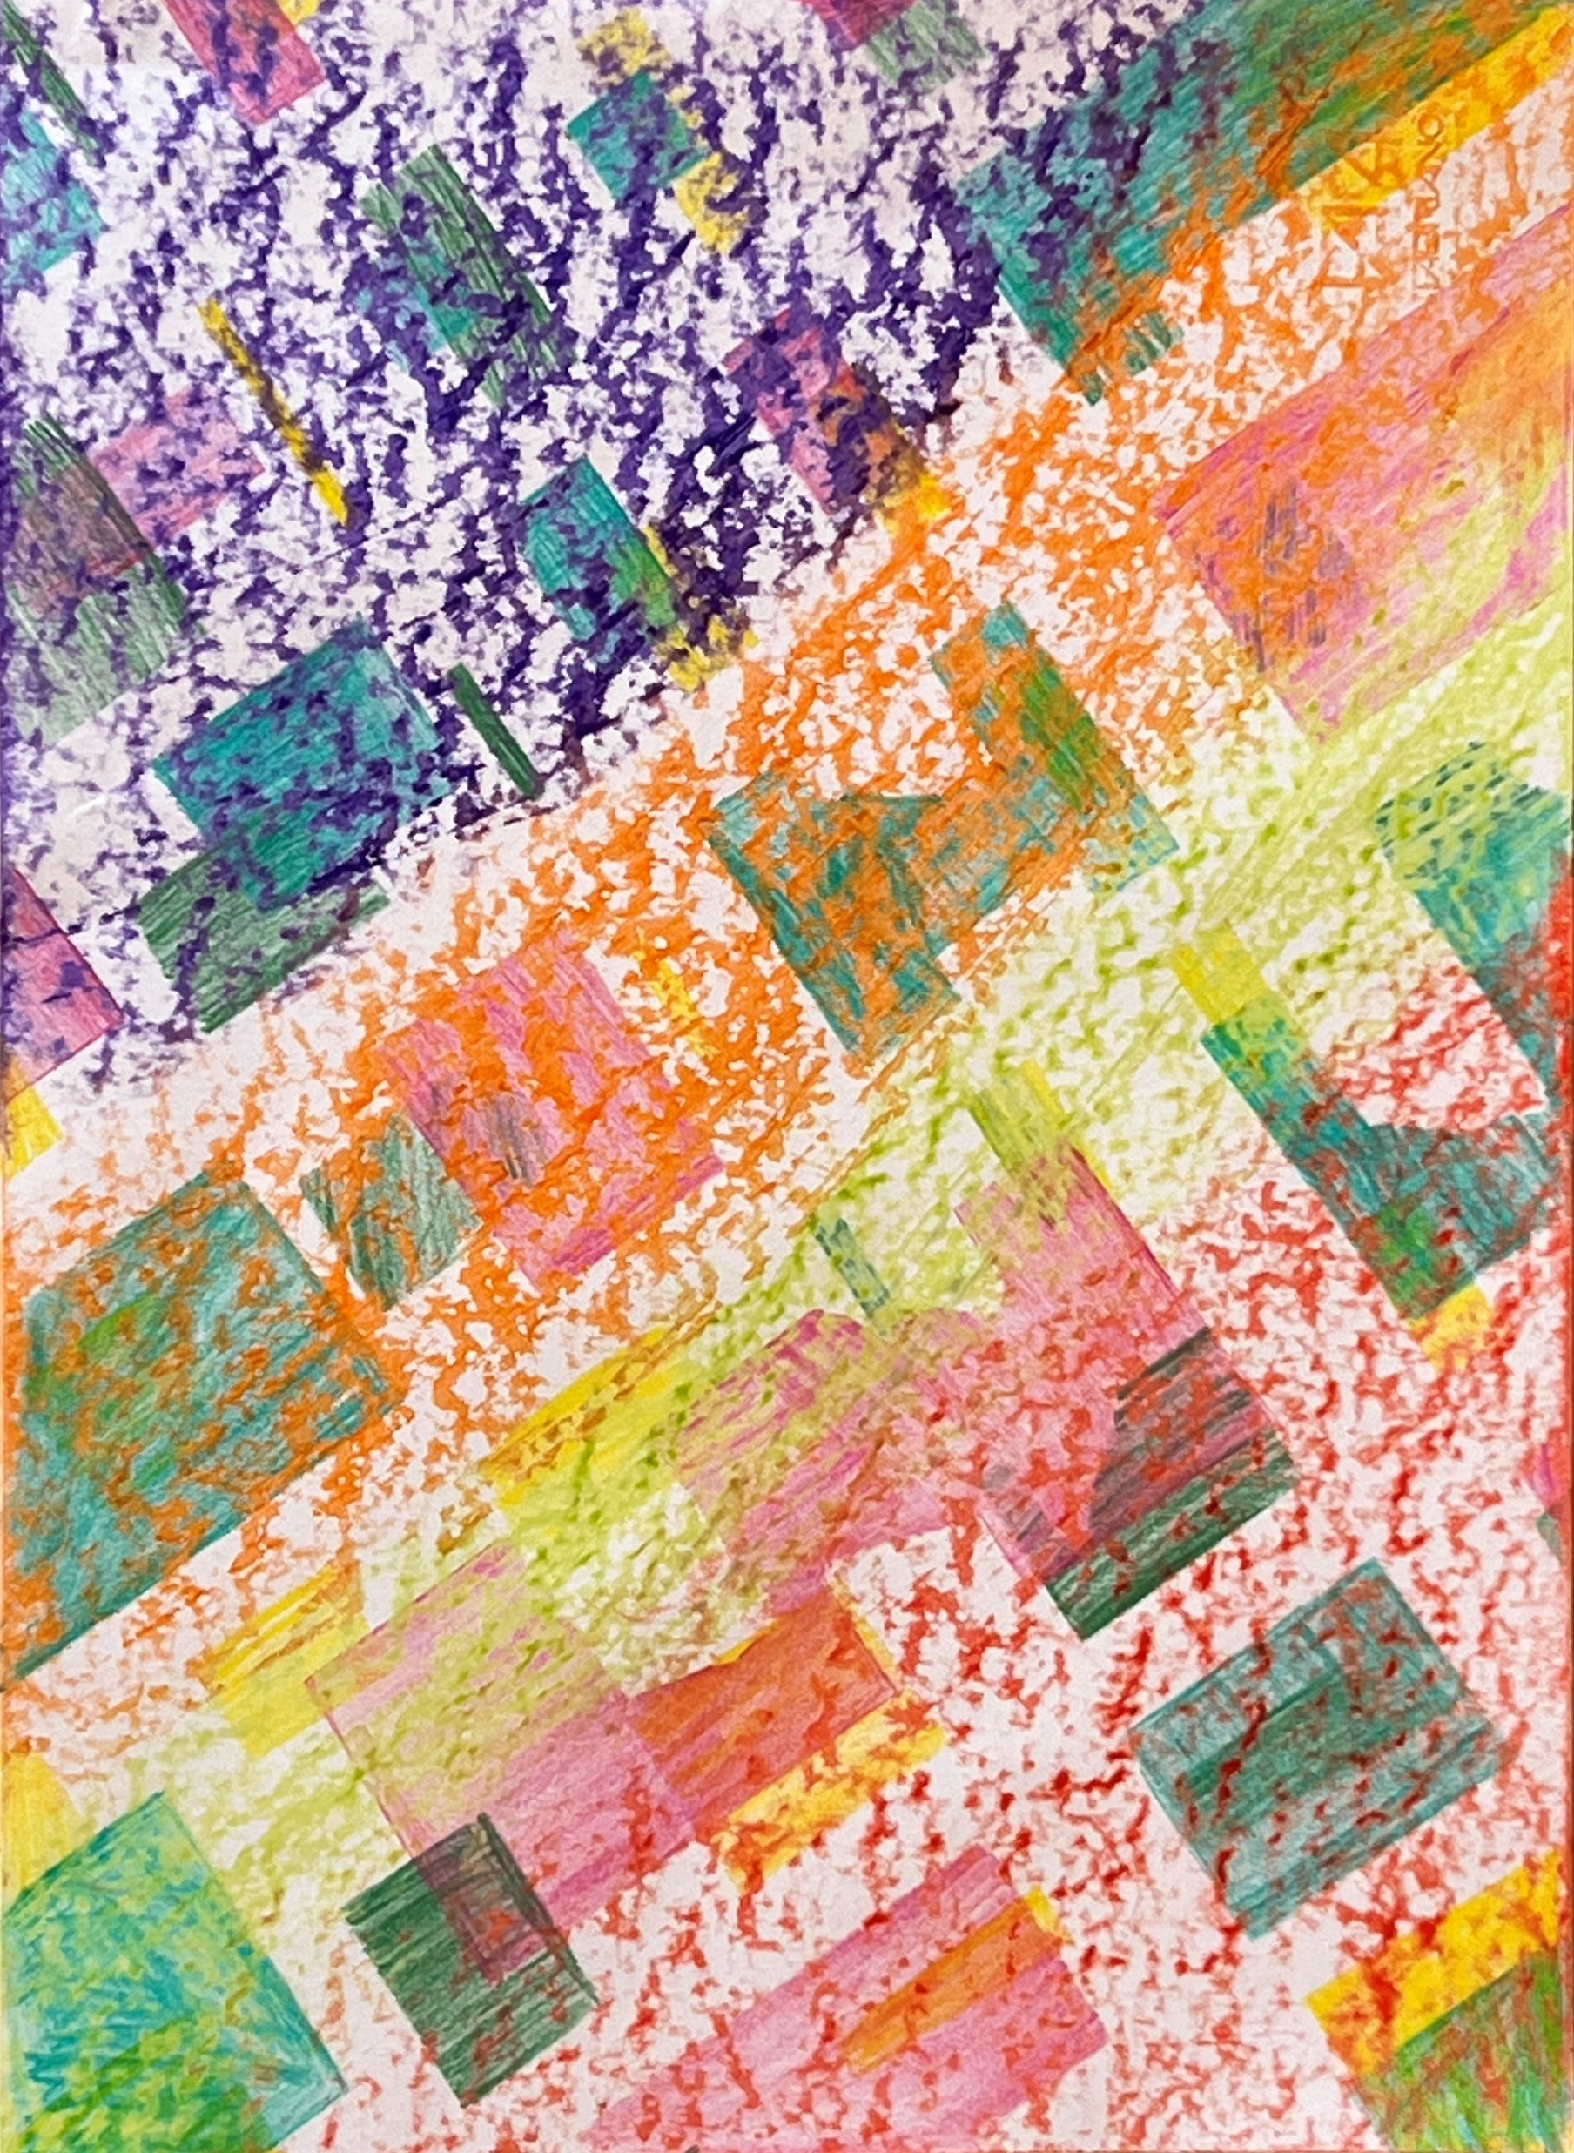
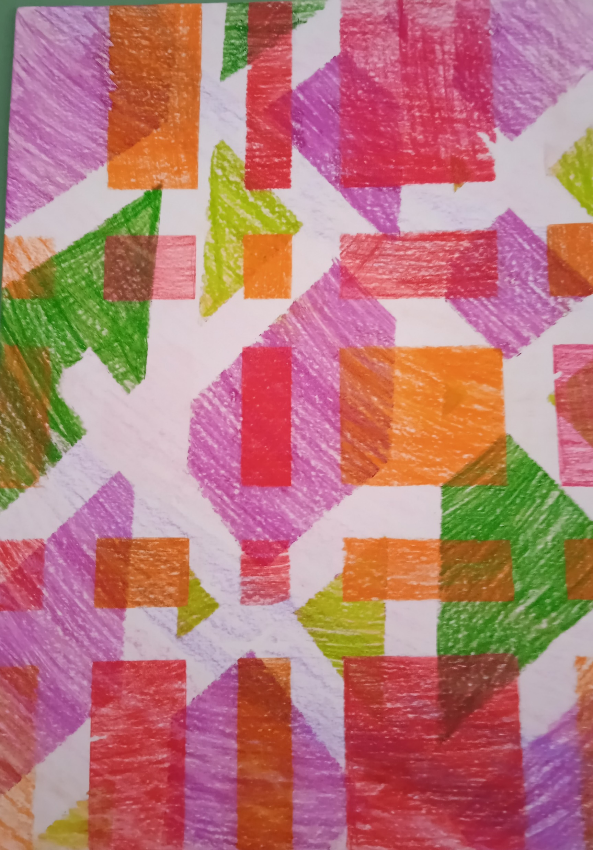
Alcuni dei nostri lavori :

Slide 3
